Slide 1
Интернест 2015. Медијски мониторинг
Анкета Тинејџери и медијски мониторинг Гимназија „Свети Сава“, Београд

Slide 2
Анкета Тинејџери и медијски мониторинг спроведена је у оквиру пројекта Интернест 2015. у току маја 2015. године.
Питања су била отвореног типа како би се сагледало колико млади имају знања о медијима, које медије најчешће користе и на који начин.
У анкети је учествовало: 75 ученика 1. разреда, 80 ученика 2. разреда и 89 ученика 3. разреда
Укупно је анкетирано 244 ученика наше школе узраста од 15 до 18 година.

Slide 3
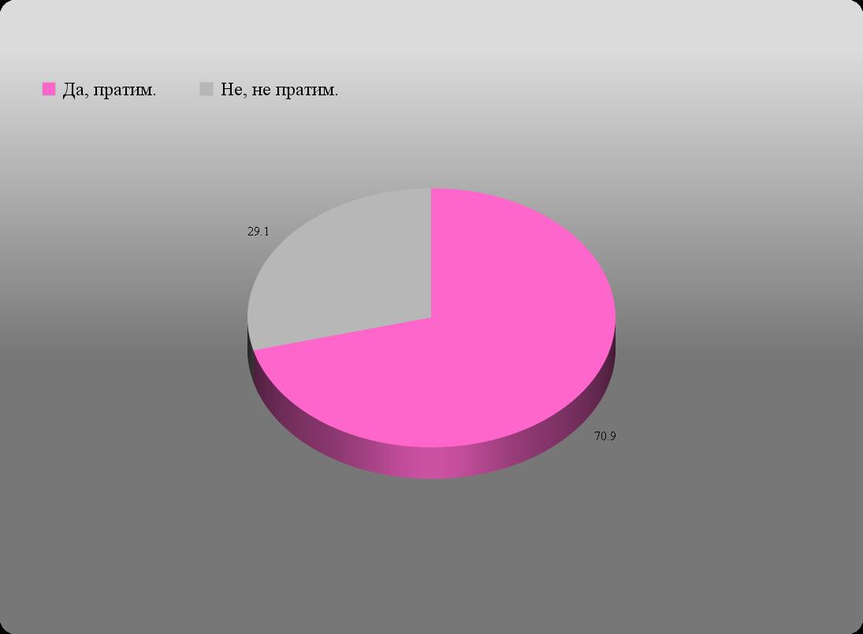
1. Да ли пратите медије?

Slide 4
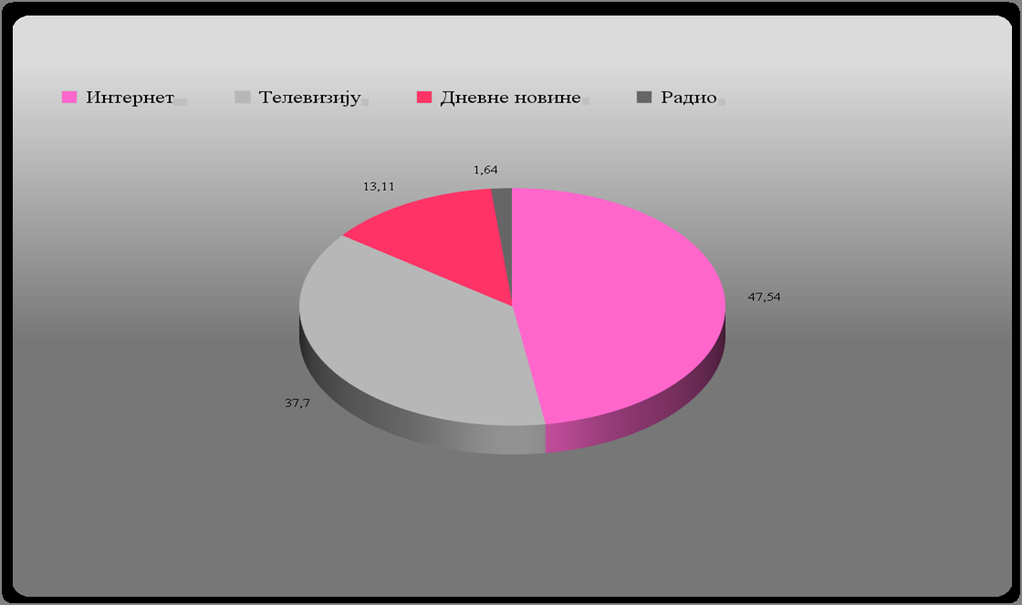
2. Које медије пратите ?
86,89% je одговорило је да прати електронске медије, док је 13,11% одговорило да прати штампане медије

Slide 5
3. Које су вам омиљене рубрике или емисије?
рубрике: забава/ријалити 49, спорт 27, црна хроника 14, хороскоп 10, политика 6, вести 6, наука 5, занимљивости 2
емисије: серијски програм 20, филмски програм 9, музички 7, забавни 3 културни програм 2. (Поједини испитаници су именовали и емисије које гледају на телевизији: 24 минута 12, Да можда не 1, Три боје звука 1)
Неки испитаници нису одговорили на ово питање.

Slide 6
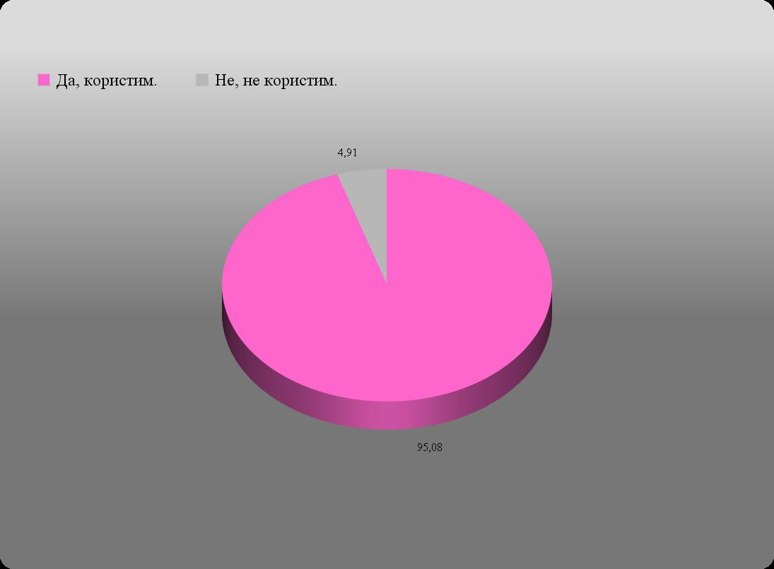
4. Да ли користите интернет?

Slide 7
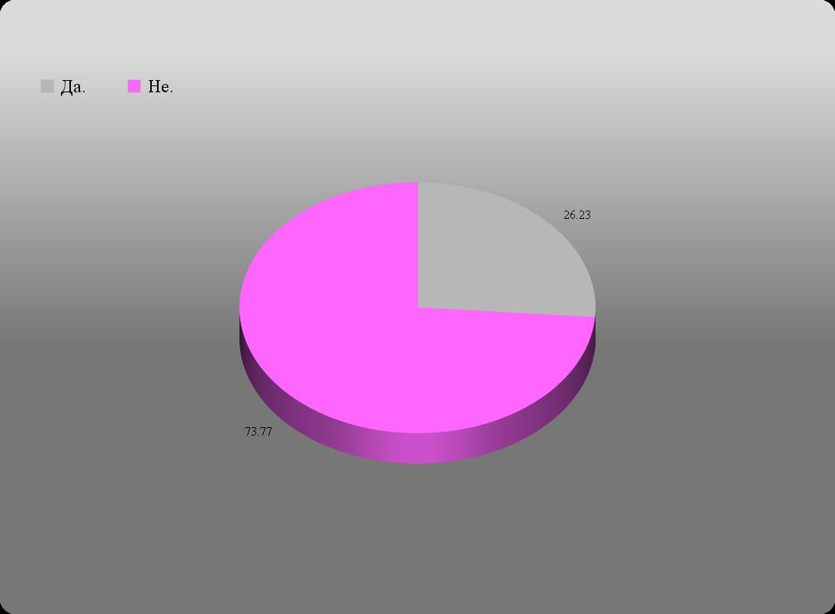
5. Да ли имате инсталиране апликације дневних новина на смарт фону ?

Slide 8
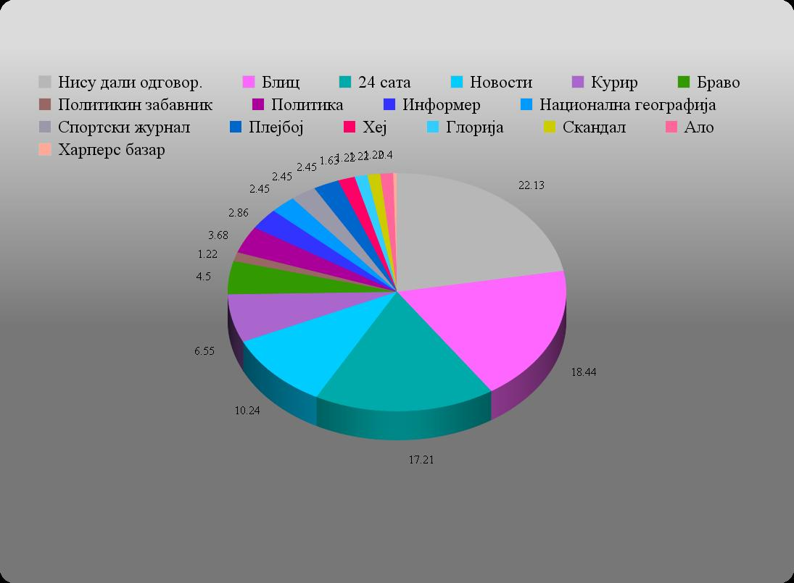
6. Које новине најчешће читате?

Slide 9
Закључак
Већина наших вршњака прати медије. Интернет је најзаступљенији, али и даље га следи телевизија. Још увек су присутни и штампани медији иако је глобализација у информисању узела маха. Испитаници су показали да владају знањима о медијима, али присутна је замена појмова у врстама рубрика па се под забава често као одговор појављује ријалити, а хороскоп је постао нова рубика у штампаним и електронским медијима.

Slide 10
29.1 % је на питање да ли прате медије одговорило негативно, док су на питање које медије прате сви испитаници навели неки медиј, што говори да нису свесни утицаја медија на њих. Интересантно је да нема заинтересованих за омладински програм, као ни за рубрику култура у штампаним медијима.

Slide 11
Према одговорима које новине читају изводи се закључак да најчешће читају таблоидне дневне новине, бесплатно доступне, и тако се информишу зато изненађује да већином немају инсталиране апликације омиљених дневних новина на смарт фону с обзиром на то да у великом проценту користе Интернет. Колико могу да изграде вредносне ставове о садржају који прочитају, могла би бити тема наредног истраживања.

Slide 12
Хвала!
Интернест тим 2015.
1. Јелена Васиљевић
2. Марија Симић
3. Асја Ригонат

